Slide 1
Q Table & DQN(3)
박민재

Slide 2
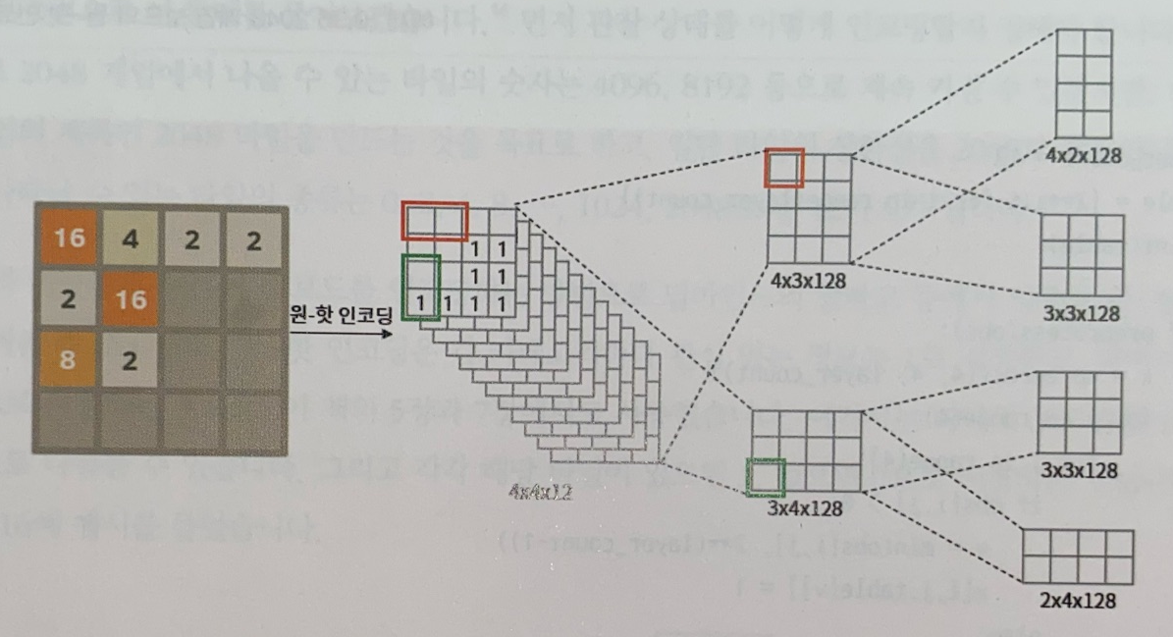
2048
2048 DQN
Output
4
256
Flatten

Slide 3
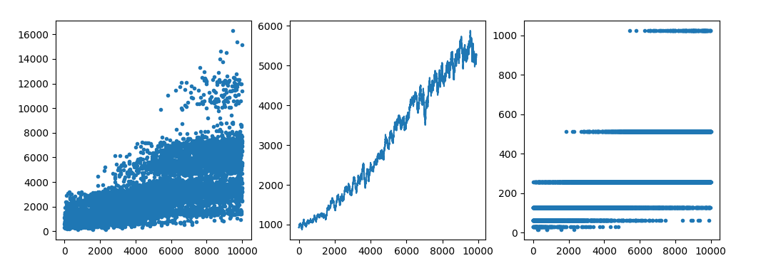
2048
2048 DQN
10000번의 Episode 진행
마지막 Layer 부분 activation function 착오 수정(Linear)

Slide 4
2048
2048 DQN
Output
64
4
256
512
1024
Flatten

Slide 5
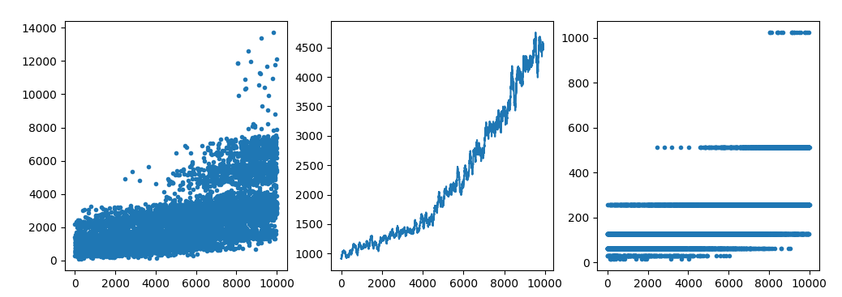
2048
2048 DQN
10000번의 Episode 진행
Flatten() 부분 변경

Slide 6
2048
2048 DQN
Output
4x3x256
4
64
128
3x4x256
256
Flatten

Slide 7
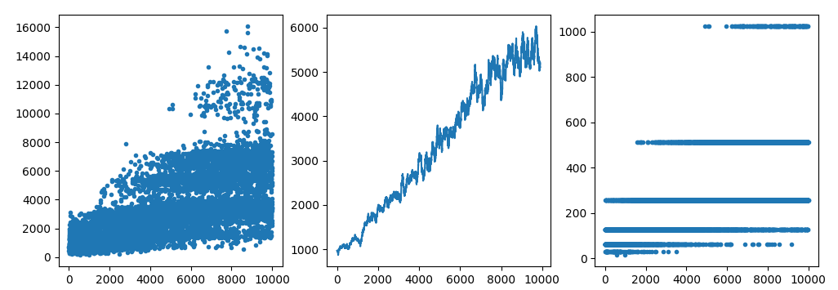
2048
2048 DQN
10000번의 Episode 진행
Network 정의 시 MainNet TargetNet으로 Weight 덮어씌우기
Flatten() 부분 변경, Fully Connected Layer 변경

Slide 8
2048
2048 DQN
기존 학습 방법
512 * 8개의 데이터가 쌓이면 순서 랜덤으로 배열
버퍼에 있는 모든 데이터 학습
버퍼 비우기
학습 4번 마다 MainNet TargetNet으로 Weight 덮어씌우기
변경 학습 방법
버퍼에 데이터를 계속 쌓음(최대 50000개, 50000개 이상 넣으면 가장 오래된 값 제거)
최소 2000개 이상 쌓이면 버퍼에서 (랜덤으로 10개 추출 후 학습) * 50번
학습 50번 진행 후 MainNet TargetNet으로 Weight 덮어씌우기

Slide 9
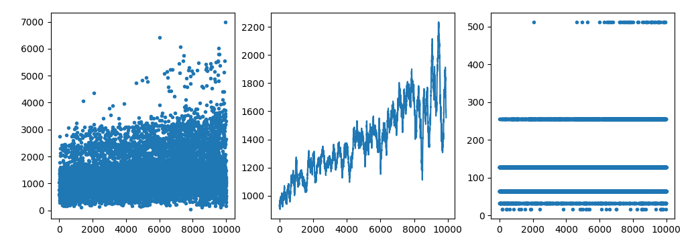
2048
2048 DQN
10000번의 Episode 진행
Network 정의 시 MainNet TargetNet으로 Weight 덮어씌우기
Flatten() 부분 변경, Fully Connected Layer 변경, 학습 방법 변경

Slide 10
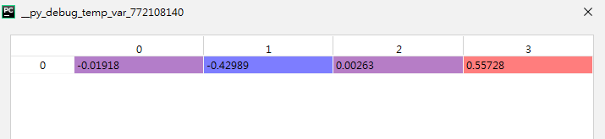
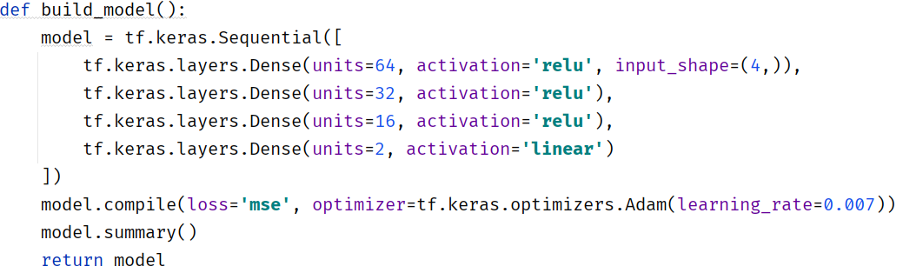
Cartpole
Input State & Model Shape

Slide 11
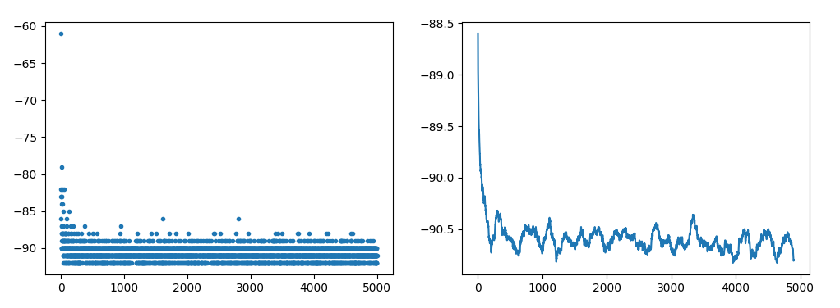
Cartpole
- Softmax custom, 기존 학습 방법 사용
Input
Output
64
32
16
2

Slide 12
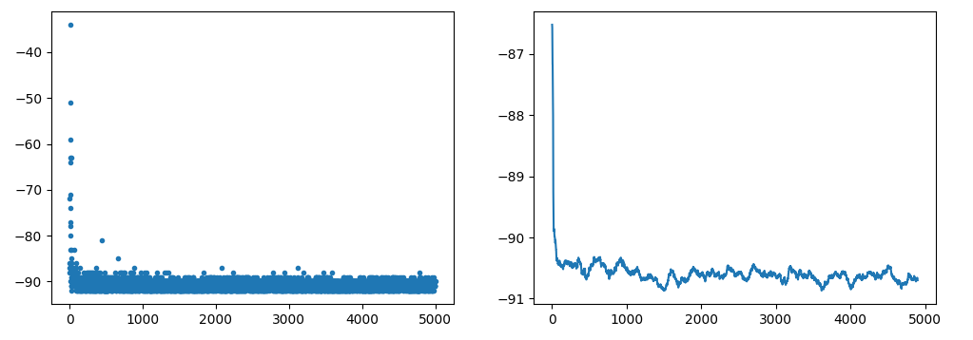
Cartpole
- Softmax custom, 기존 학습 방법 사용
Input
Output
128
32
2

Slide 13
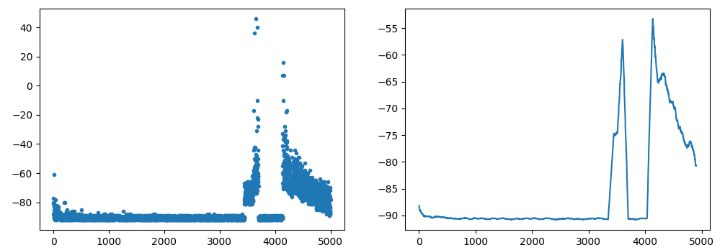
Cartpole
- Softmax custom, 기존 학습 방법 사용, 시작 시 Weight 복사
Input
Output
64
32
16
2

Slide 14
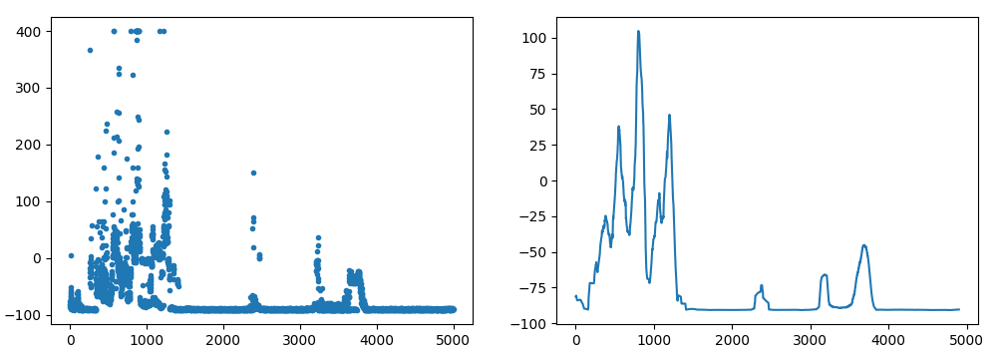
Cartpole
- Sofrmax custom, 학습 방법 변경..?
Input
Output
64
32
16
2

Slide 15
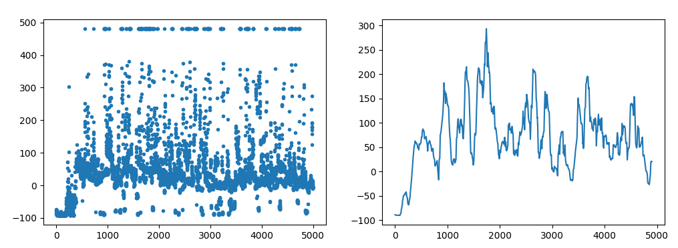
Cartpole
- Sofrmax custom, 학습 방법 변경, 시작시 Weight 복사
Input
Output
64
32
16
2

Slide 16
학부연구회 및 자율주행대회
처리 할 목록
맥도날드 맥모닝(6/30, 7/1)
마지막날 국밥
필요 서류
학회장에서 찍은 단체사진
자율주행대회
카티아 V6 프로그램 요구 사양이 되는 컴퓨터 : 제 컴퓨터
인터넷 강의 수강 예정
프로젝트 진행 : 7/29(목)부터 연구실에서 모여서 시작

